Slide 1

স্বাগতম

Slide 2
শাহিন হাসান
পদবীঃ সহকারী শিক্ষক (ব্যবসায় শিক্ষা )
জিনদপুর ইউনিয়ন স্কুল অ্যান্ড কলেজ
নবীনগর ব্রাহ্মণবাড়িয়া
মোবাইলঃ০১৯১৮৯০৯০৬৬
Email:Shahinjs14@gmail.com

Slide 3
বিষয় পরিচিতি
শ্রেণিঃ নবম
বিষয়ঃফিন্যান্স ও ব্যাংকিং
অধ্যায়ঃসপ্তম
সময়ঃ ৪৫ মিনিট
তারিখঃ ২৯/০১/২০১৮

Slide 4
শেয়ার,বন্ড,ডিবেঞ্চার

Slide 5

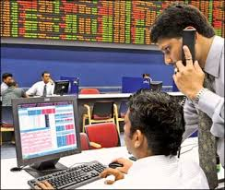
শেয়ার বাজার

Slide 6
শিখনফল
শেয়ার কী বলতে পরবে ।
শেয়ারের প্রকারভেদ বর্ণনা করতে পরবে ।
সাধারণ শেয়ার ও অগ্রাধিকার শেয়ারর সুবিধা অসুবিধা ব্যাখ্যা করতে পরবে ।
সাধারণ শেয়ার ও অগ্রাধিকার শেয়ারর তুলনা মূলক বিশ্লেষণ করতে পরবে ।

Slide 7

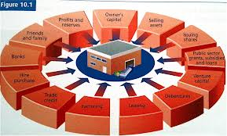
ক্ষুদ্র ক্ষুদ্র বিনিয়োগ

Slide 8
একক কাজ
শেয়ার বলতে কী বুঝ ?
সময় - ৪ মিনিট

Slide 9

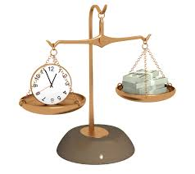


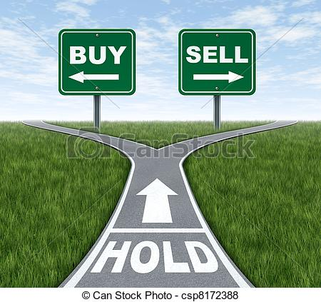

সাধারণ শেয়ার
অগ্রাধিকার শেয়ার
অধিক আয়
নিদির্ষ্ট আয়
দায়
সীমাবব্দ দায়
সম্পদের অধিকার
মুনাফার অধিকার
তারল্য সৃষ্টি
শেয়ার
সুবিধা
সুবিধা

Slide 10


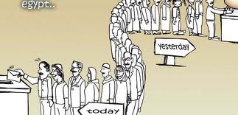

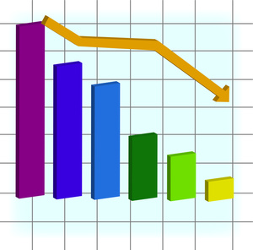
সাধারণ শেয়ার
অসুবিধা
অসুবিধাঁ
ঝুকি
ভোটাধিকার
মুনাফা বন্টনে অধিকার
সীমিত আয়

Slide 11

জোড়ায় কাজ
অগ্রাধিকার শেয়ারর সুবিধা গুলো লিখ ।
সময় - ৮ মিনিট

Slide 12


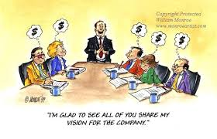


শেয়ারের বৈশিষ্ট্য
মালিকানা
মালিকানা থাকেনা
নিয়ন্ত্রণ
রুপান্তর যোগ্য
হস্তান্তর যোগ্য

Slide 13

দলীয় কাজ
সাধারণ শেয়ার ও অগ্রাধিকার শেয়ার কোনটি লাভ জনক বিনিয়োগ ক্ষেত্র বলে তুমি মনে কর ।
সময় – ১০ মিনিট

Slide 14
মূল্যায়ন
সাধারণ শেয়ার হোল্ডার কী পায় ?
কোন শেয়ার হোল্ডার এর আয় নিদিষ্ট ।
অগ্রাধিকার শেয়ার হোল্ডার কেন কোম্পানির মালিকানা পায় না ।
কোনটি ঝুকিপুর্ণ বিনিয়োগ ?

Slide 15
বাড়ির কাজ
সাধারণ শেয়ার হোল্ডার কোম্পানির মালিক কেন ?
লিখে নিয়ে আসবে ।

Slide 16

সকলকে ধণ্যবাদ

